Slide 1

Муниципальное дошкольное образовательное автономное учреждение «Центр развития ребенка-детский сад№56 «Надежда» г.Орска
«Использование нейропсихологических игр и упражнений при коррекции звукопроизносительной стороны речи с детьми старшего дошкольного возраста»
Подготовила: учитель-логопед Понякшина К.Н.
Г.Орск,2021г

Slide 2

Нейрокоррекция- это коррекция ВПФ к числу которых относиться и речь через движение. Эффективность нейропсихологического подхода доказана наукой и практикой. Он является здоровосберегающей и игровой технологией.

Slide 3
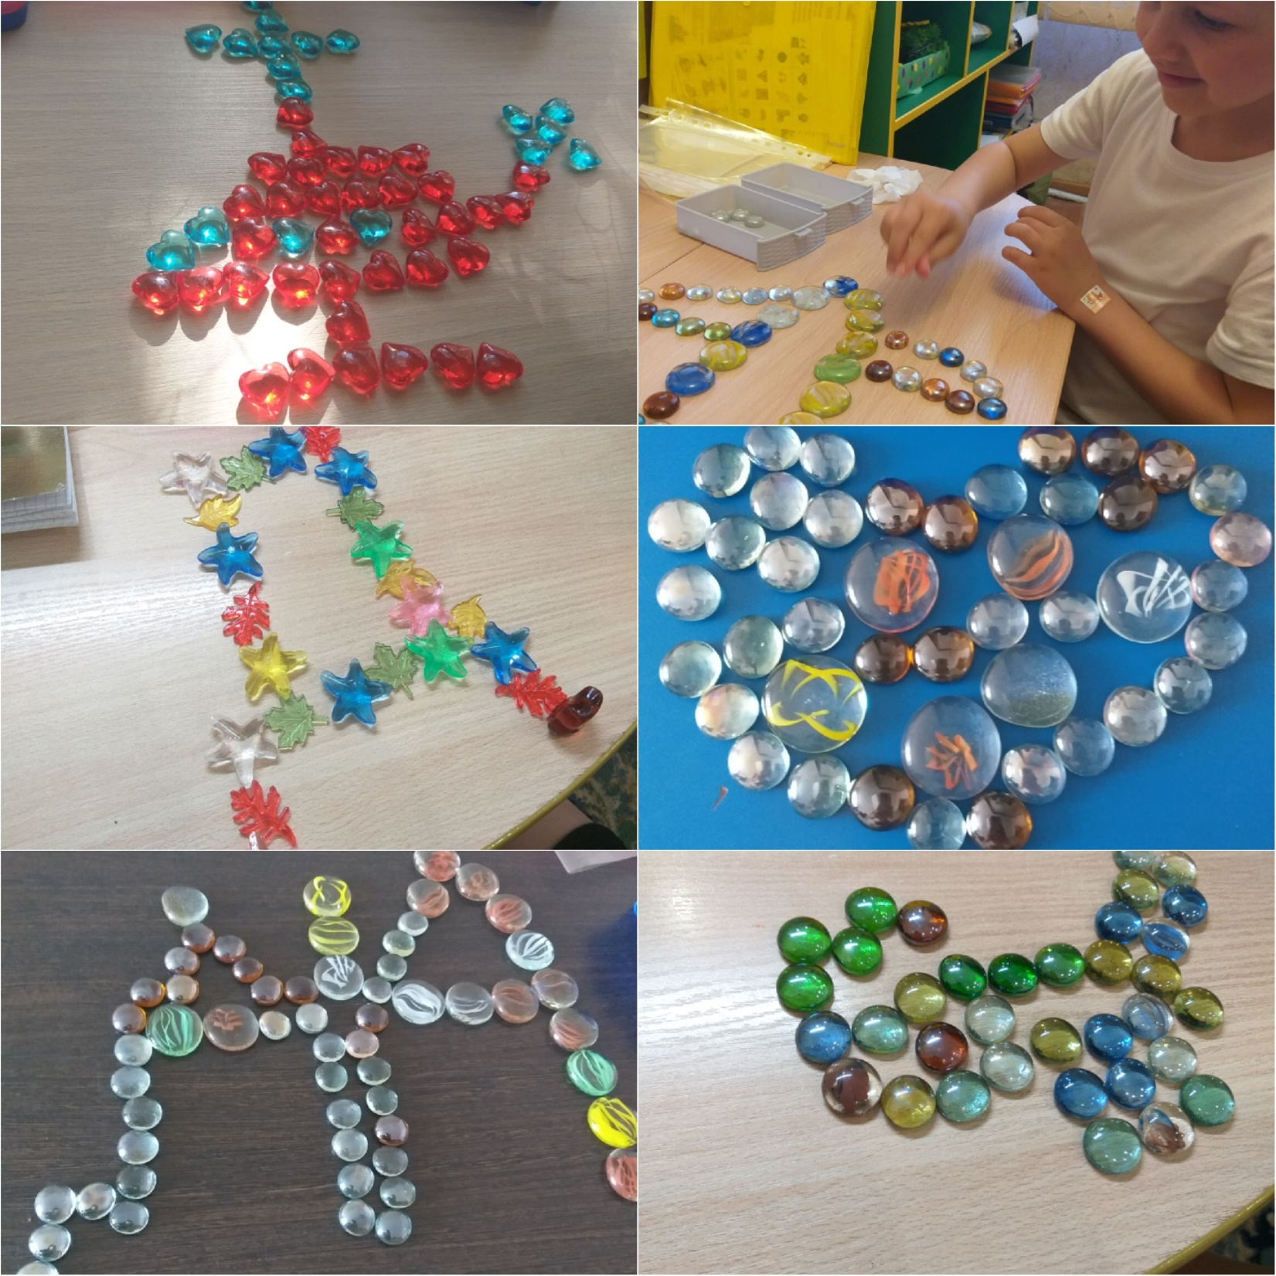
Использование декоративных камушек при автоматизации звуков.
Ребенок называет слова на данный звук( или повторяет за педагогом), выкладывая камушки для создания задуманной композиции.
Цель: развитие чувства ритма, тонкой моторики, сочетание речи с движением.

Slide 4
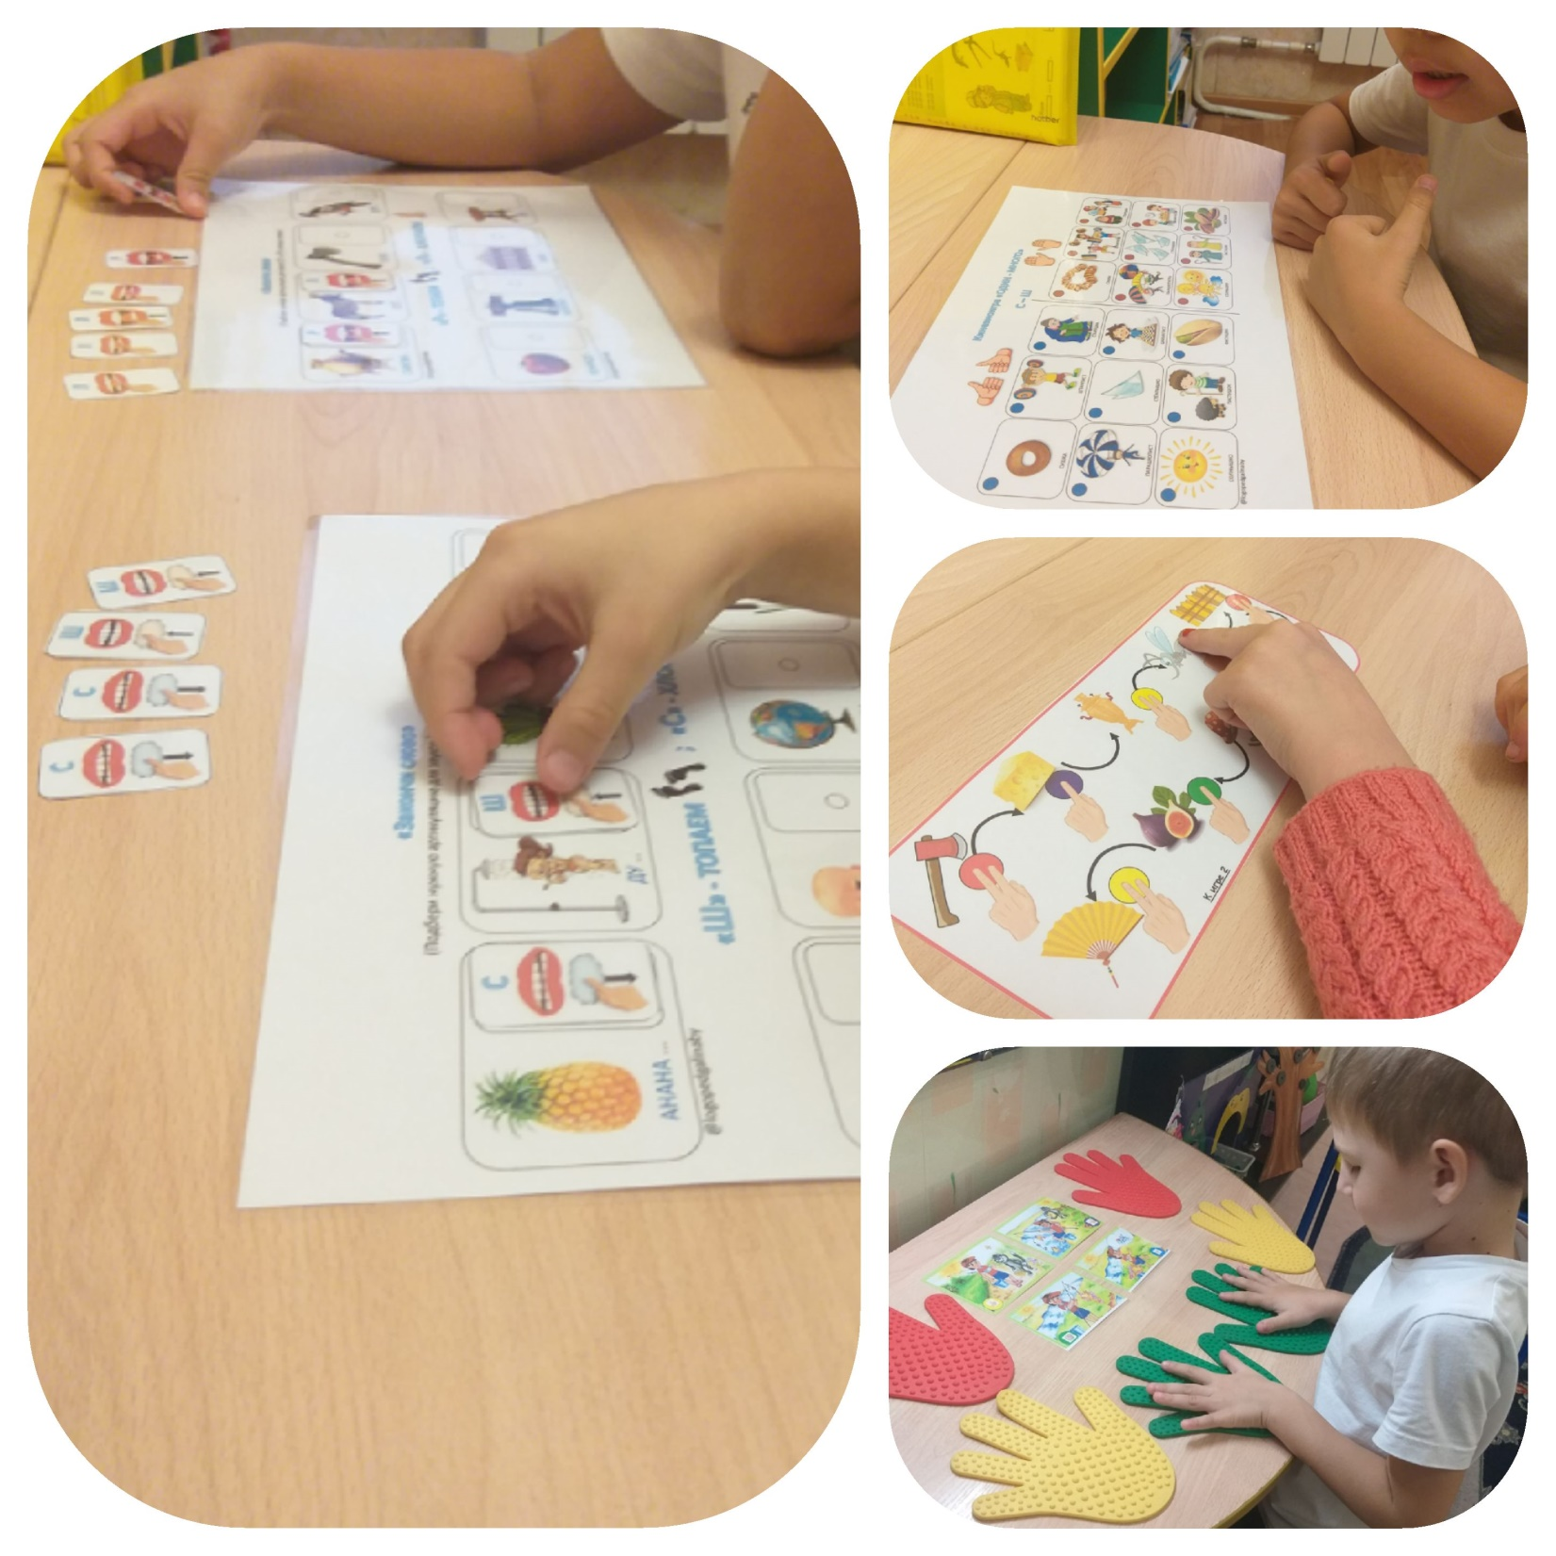
Игра «Один - много» В левой половине поля расположены слова в единственном числе, а в правой – слова во множественном числе. Указательными пальцами левой и правой руки ребёнок нажимает на синие (левая рука) и красные (правая рука) кнопочки в углу квадрата. Задача ребёнка: произнести слова, соблюдая правильное произношение дифференцируемых звуков и склонение их в именительном и родительном падеже, сопровождая соответствующими кинезиопозами.
Игра «Закончи слово»подобрать нужную артикуляцию на звук [ш]и [с ] в конце слова. При это звук [ш]- топаем, [с]-хлопаем.
Игры на переключение позы рук.
«Один-два», «Цветные ладошки»

Slide 5
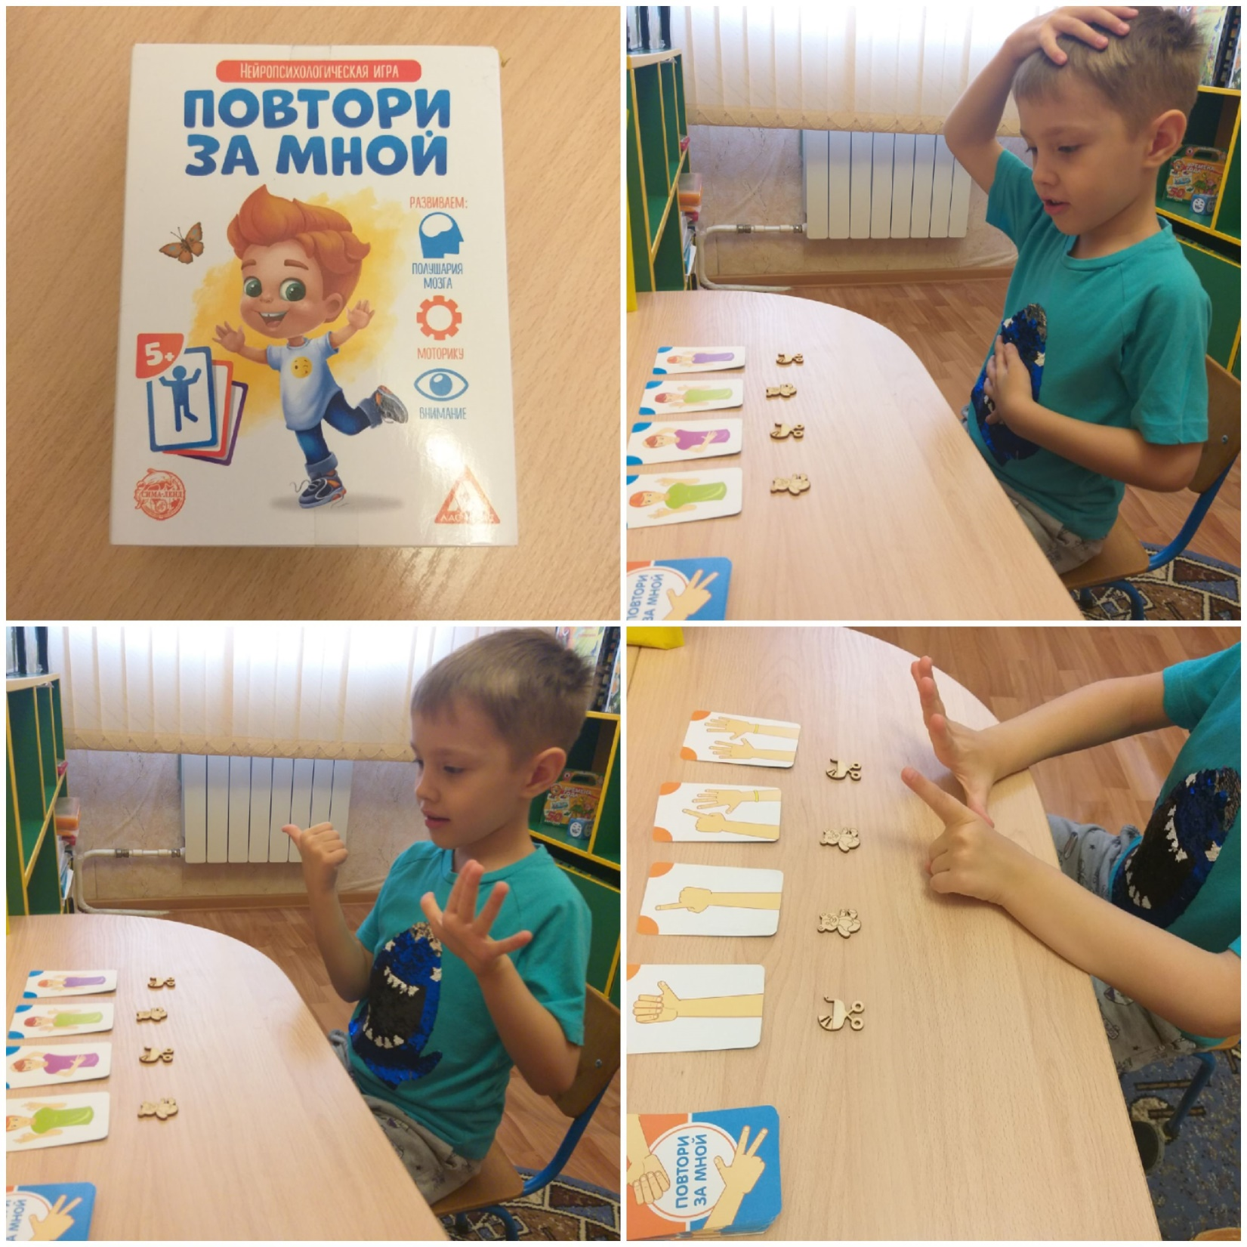
Игра «Повтори за мной»
Чередование деревянных фигурок на дифференциацию звуков с использованием нейропихологических карточек.

Slide 6
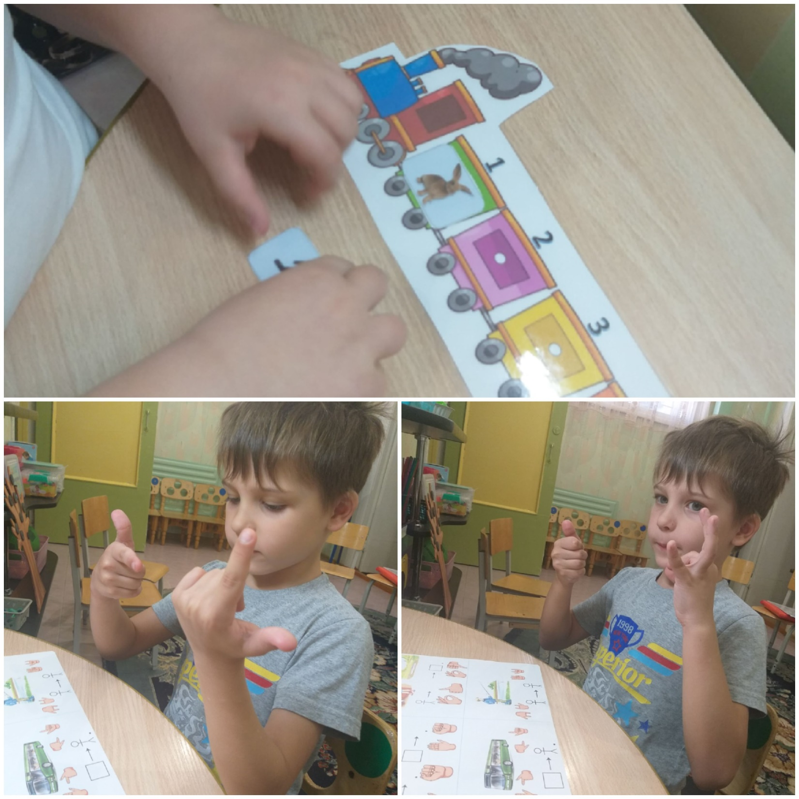
Игра: «Веселые вагончики»
Распределить картинки в правильной последовательности так чтобы получилось предложение, соблюдая звукопроизношение.
Игровое упражнение «Повтори»
На картинки изображены схемы с картинками, ребенку нужно составить предложения выполнив кинезиопозы.

Slide 7
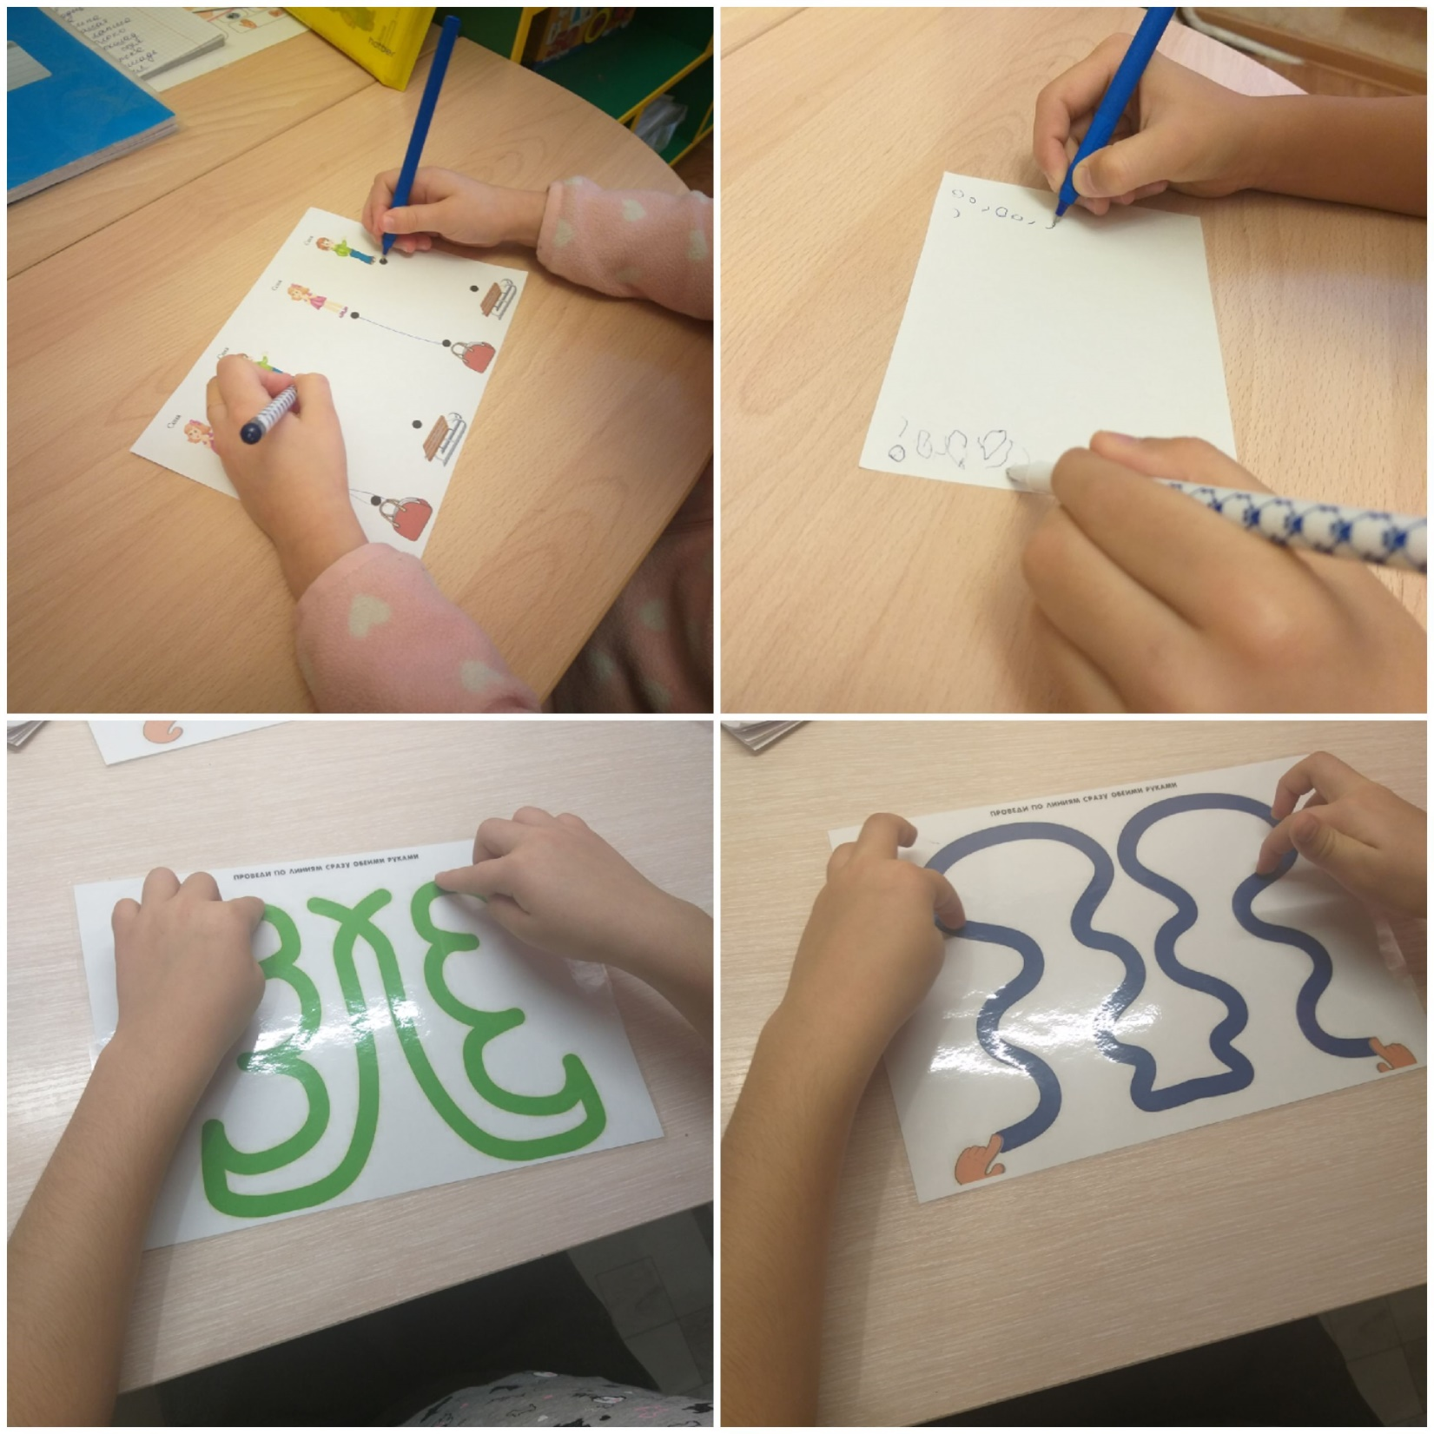
Развитие межполушарного взаимодействия
Целью является работа двумя руками одновременно , в процессе чего активизируются оба полушария. И формируется сразу несколько навыков:
Согласование движения рук
Согласование движения глаз
Согласование языка

Slide 8
Видеофрагменты занятий

Slide 9

Нейроигры являются доступным средством позволяющим создать новые нейронные связи и улучшить работу головного мозга отвечающего за развитие психических процессов и интеллекта.

Slide 10
Спасибо за внимание!

